Slide 1
super-time-steppingの熱伝導コードの作成
谷田部 紘希(千葉大学)

Slide 2
目的
①熱伝導方程式を解くコードをcansplusに導入したい
②熱伝導を考慮した降着円盤シミュレーションを行いたい
super-time-stepping
計算コストもあまりかからず、安定条件も緩くなる
explicit：CFL条件が厳しい
implicit：計算コストがかかる
今回作成したコード
・三次元円筒座標系
・磁場の向きを考慮した熱伝導
・熱伝導：Spitzer type
行ったテスト
・1次元方向への拡散
・斜めの磁場を入れた場合の拡散

Slide 3
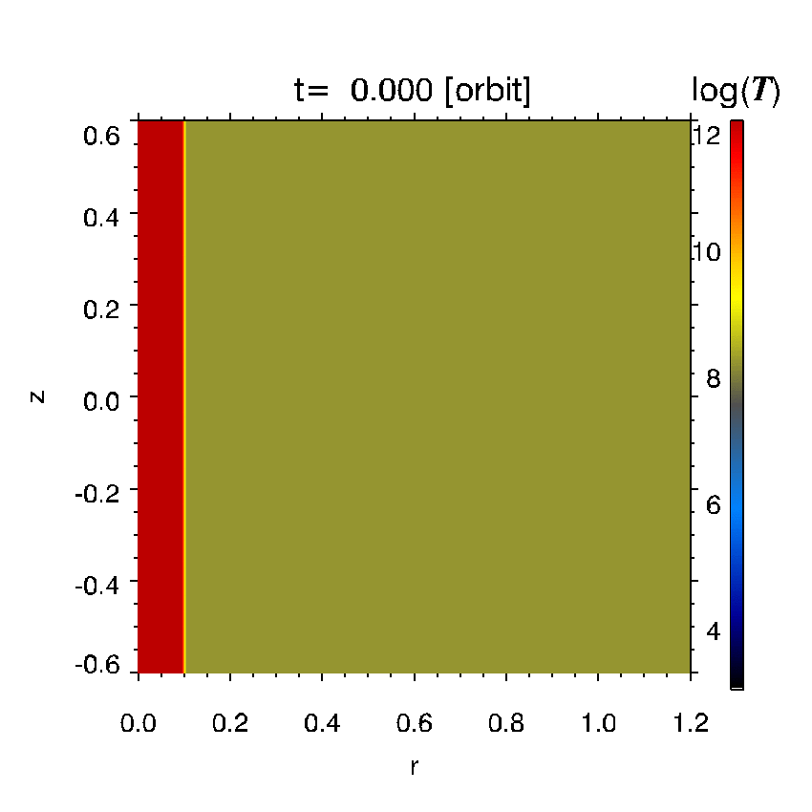
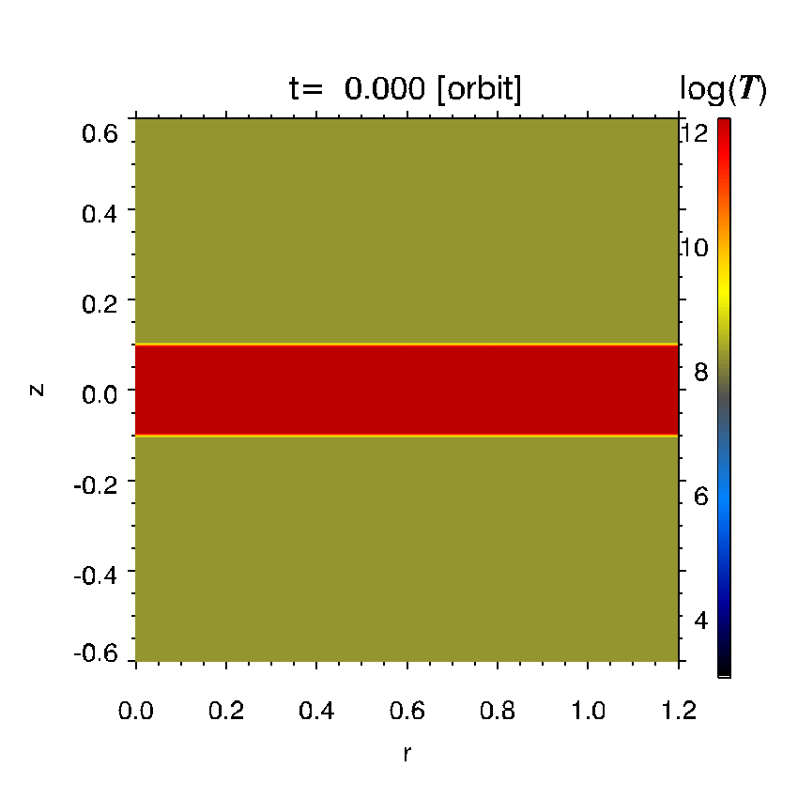
一次元
磁場Bxのみ
磁場Bzのみ

Slide 4
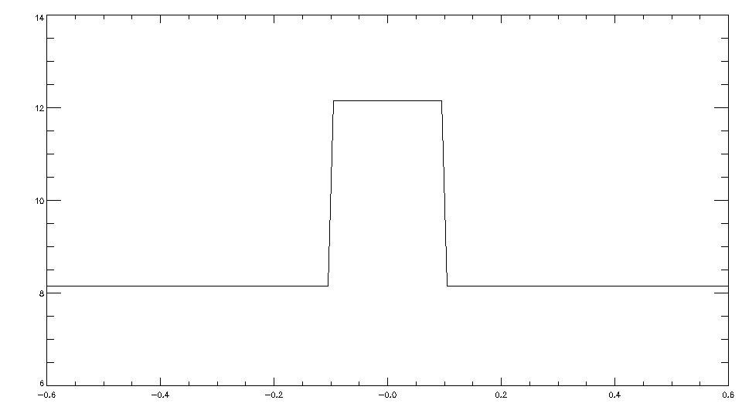
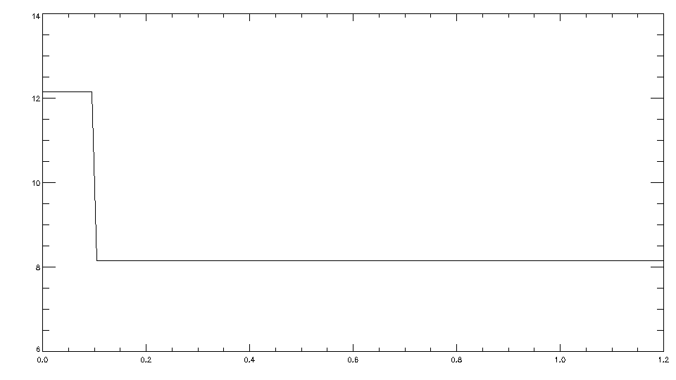
磁場Bzのみ
磁場Bxのみ

Slide 5
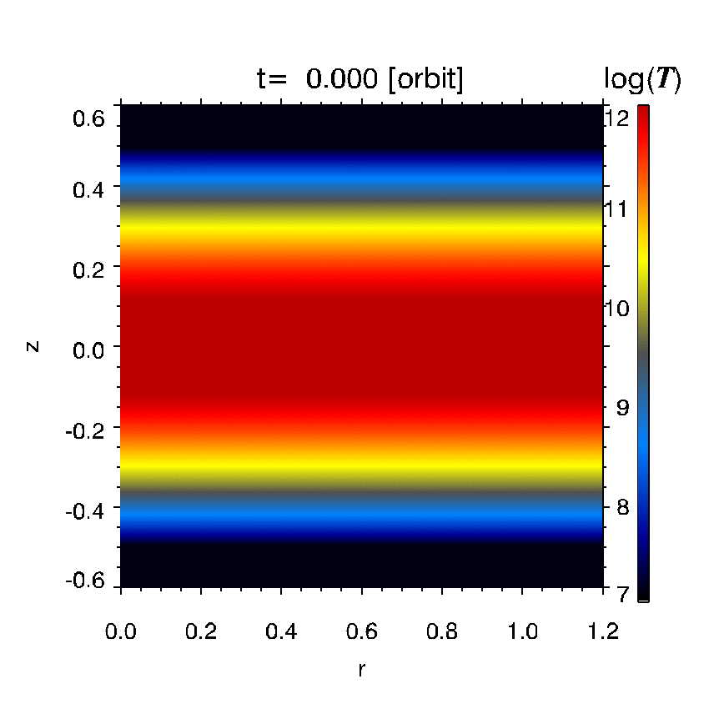
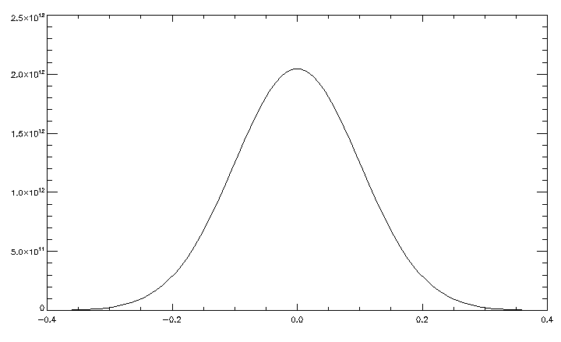
磁場Bzのみ

Slide 6
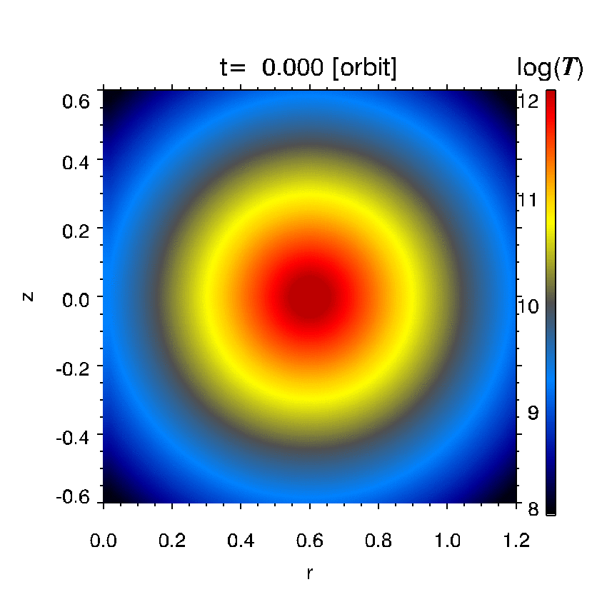
斜め磁場(Bx,Bz)

Slide 7
今後の課題
解析解との比較を行い、定量的にエラーを調べる
substep数の依存性を調べる
熱伝導を考慮した降着円盤のシミュレーションを行うことが目標

